Slide 1

Деревья

Slide 2
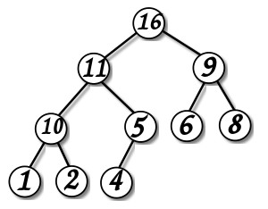

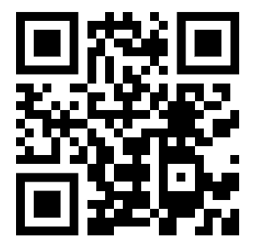
Куча
Куча –
очень популярная структура на собеседованиях. Позволяет нам добавлять, удалять и искать миниуму за O(log n)

Slide 3
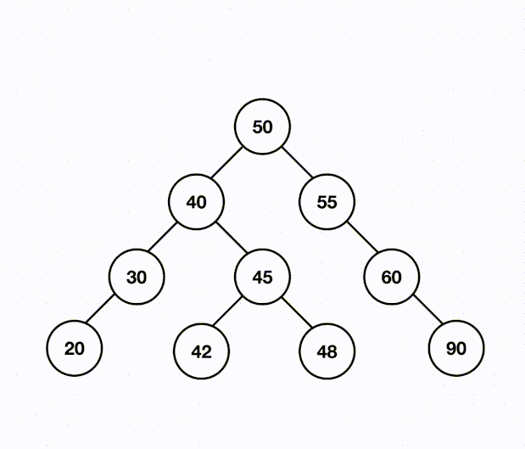
BST
Binary Search Tree –
очень популярная структура на собеседованиях. Позволяет нам добавлять, удалять и искать элементы за O(log n)

Slide 4
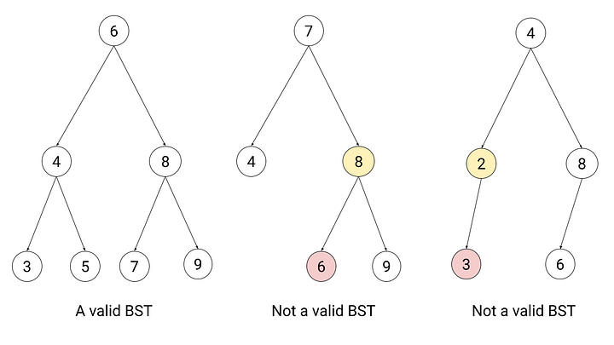

Основные свойства BST
У каждой вершины может быть один, два или ни одного сына.
Все вершины в левом поддереве меньше, чем значение в вершине, а в правой больше, это условие выполняется для каждой вершины.

Slide 5

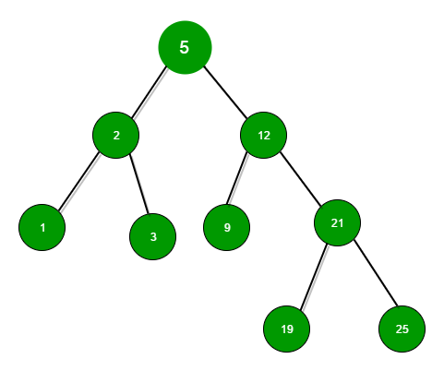
Поиск вершины в BST
def find(node, x): if node.val == x: return node if node.val < x: return find(node.r, x) return find(node.l, x)
Какая сложность у этого поиска? В лучшем, в худшем случае?
Как на поиск влияет структура дерева?
Как построить BST из отсортированного массива?

Slide 6

Как можно балансировать BST?

Slide 7

Как можно балансировать BST?
AVL
Red-black tree
Treap
(Куча+Дерево)

Slide 8
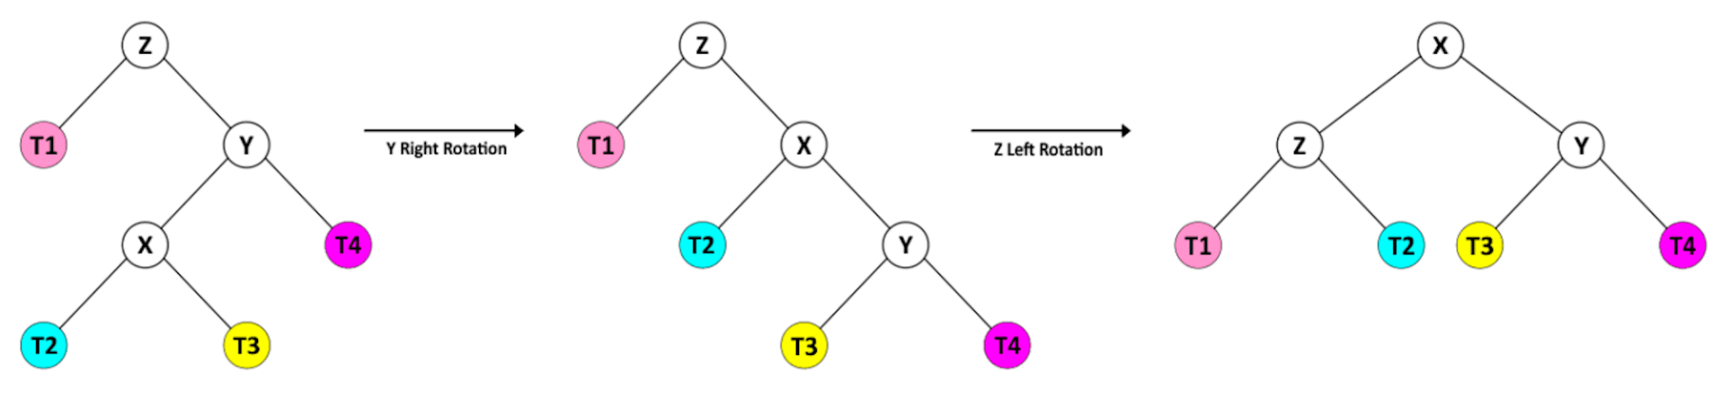
AVL
Основное свойство — у любой вершины глубина левого и правого поддерева отличается
не более, чем на 1. Чтобы поддерживать это свойства нужно его переподвешивать

Slide 9

AVL
За сколько работает поиск в этом дереве?
Как доказать эту сложность?
Сколько дополнительной памяти нужно для хранения информации о вершине?

Slide 10
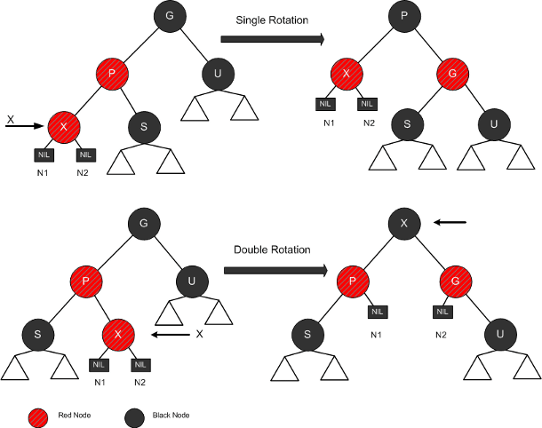

Red-black tree
Вершина имеют цвет (как думаете какие?), и на цвета наложены некоторые правила:
На пути от корня до любого листа одинаковое количество черных вершин
У красной вершины нет красных детей
Может ли дерево состоять только из вершин одного цвета? При каких условиях?

Slide 11

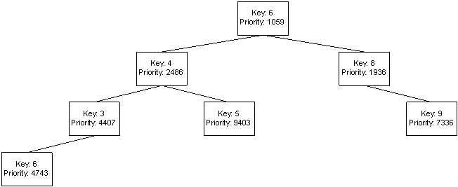
Декартовое дерево
Смесь кучи и BST. У каждой вершины есть два значения. Итоговая структура является BST относительно первого значения и кучей относительно второго.

Slide 12
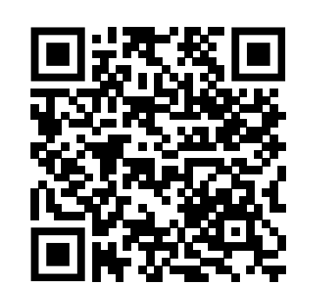
Декартовое дерево
Полезная статья про реализация Декартового дерева

Slide 13
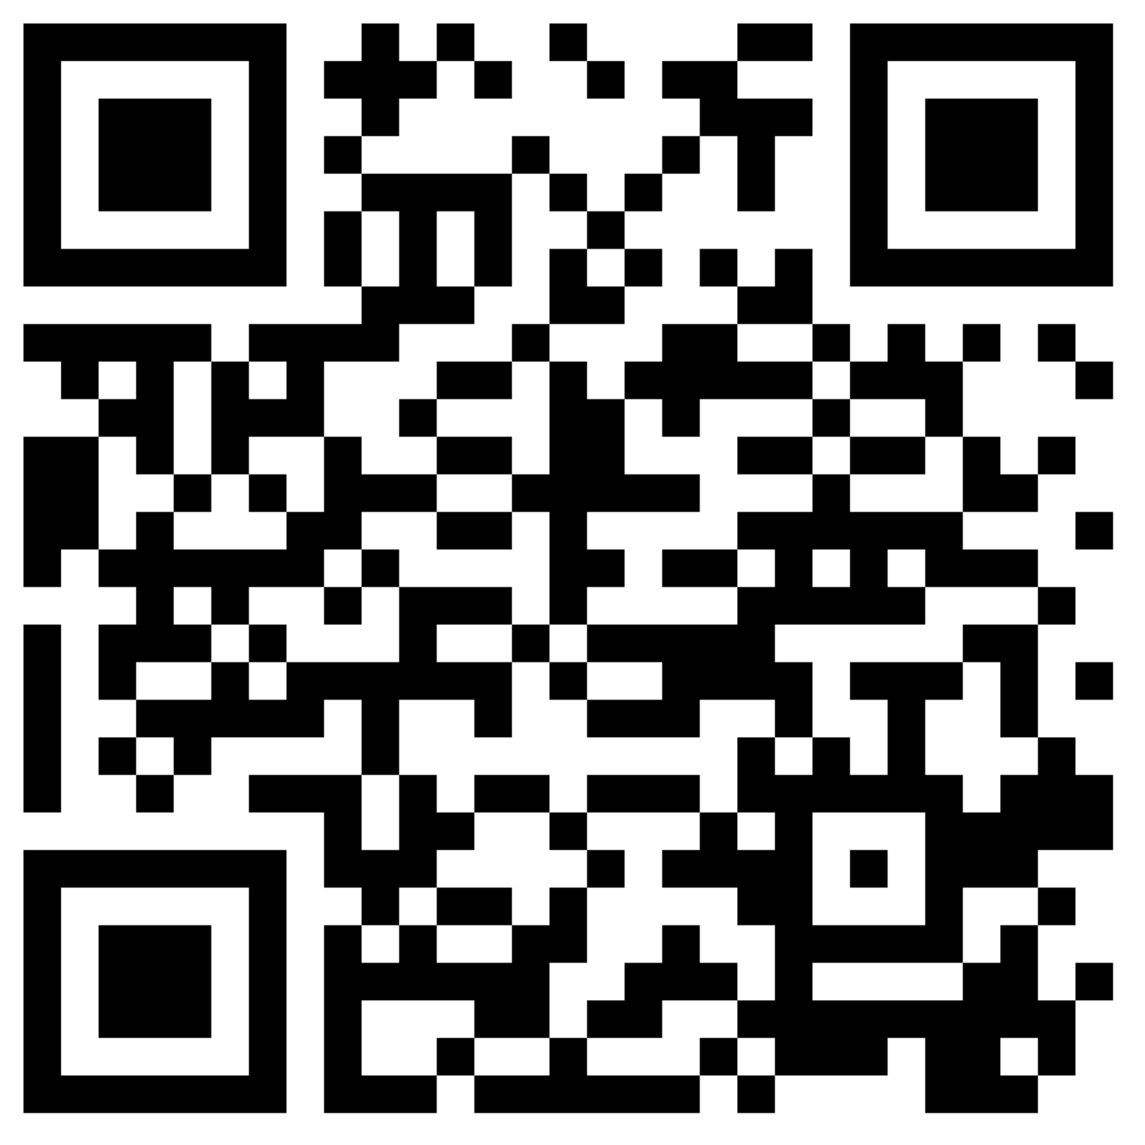
Спасибо!

